Slide 1
Methode9:Redoxreactie en Chemiedidaktik

Slide 2
Methode9: ChemieDidaktik
LINK

Slide 3
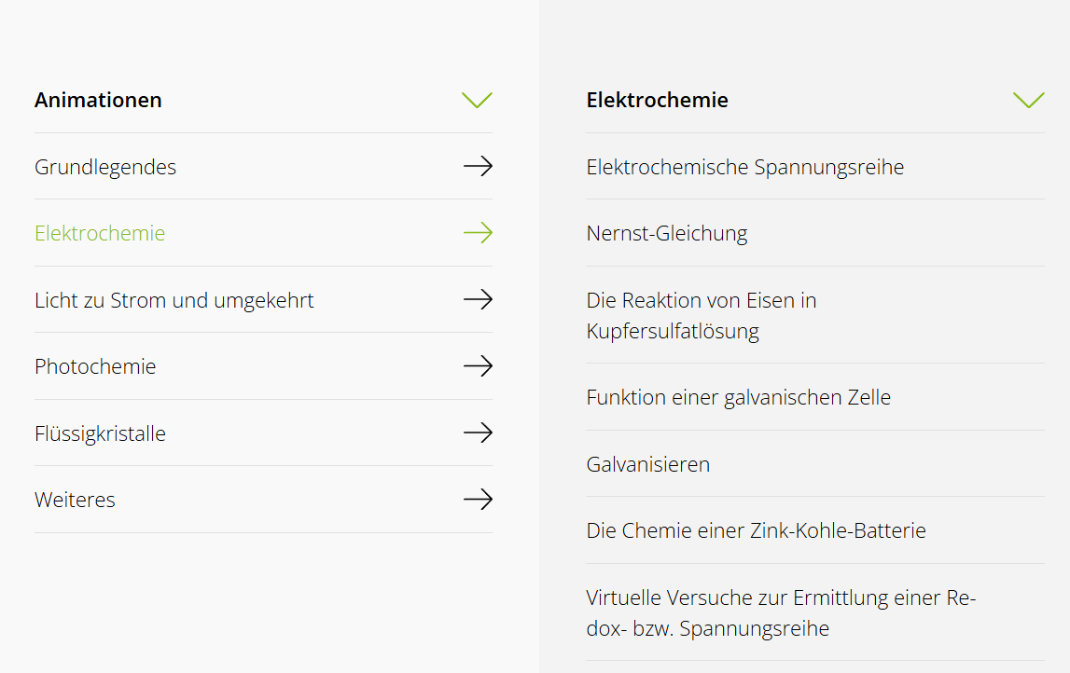
Startseite Didaktik der Chemie

Slide 5
Elektrochemie

